Slide 1
Segue-me
O processo natural de imitação
como ambiente para o crescimento

Slide 2
Quer queiras quer não,
as pessoas da sua igreja estão a seguir o seu exemplo

Slide 3
O que é a liderança?

Slide 4
«A liderança é a capacidade de influenciar os outros — sobretudo através do exemplo pessoal.»

Slide 5
Competências de liderança
Competências clássicas – O que fazemos
Orientadas para a ação e as competências
Pensamento estratégico, visão
Planeamento e execução, competências organizacionais,
Gestão de pessoas, recrutamento, formação
Trabalho em equipa, organização, liderança, dinâmica de grupo
Competências de comunicação, capacidade de escuta, assertividade, dar e receber feedback
Influenciar e persuadir pessoas
Gestão de conflitos e diferenças
Gestão da mudança
Meta-competências – Quem somos
Orientados para nós próprios e para o ser
Autoconsciência (valores, motivação, vocação, missão, entusiasmo)
Humildade
Presença, conhecimento, abertura, confiança, carisma
Foco, atenção concentrada
Empatia, compaixão
Integridade
Caracter
Confiança
Sabedoria

Slide 6
«Podes ensinar o que sabes, mas reproduzes quem és.»
John Maxwell

Slide 7
Calvin B. Rock
«A aplicação de técnicas de gestão por si só pode ser eficaz para uma General Motors industrial, onde o sucesso é avaliado estritamente pelo lucro financeiro, mas nunca numa Conferência Geral espiritual, onde a eficácia depende da Presença Divina... se a casa — qualquer casa, e especialmente a casa de Deus — quiser prosperar, a sua liderança deve, acima de tudo, possuir bondade moral.»
Liderança da Igreja: Um apelo à virtude, 6

Slide 8
Competências de liderança
Frutos do Espírito
Gálatas 5:22-24
Amor
Alegria
Paz
Paciência
Bondade, Benevolência
Fidelidade, Mansidão
Autocontrole
Meta-competências
Autoconsciência (valores, motivação, vocação, missão, entusiasmo)
Humildade
Presença, conhecimento, abertura, confiança, carisma
Foco, atenção concentrada
Empatia, compaixão
Integridade
Caracter
Confiança
Sabedoria

Slide 9
O princípio bíblico da imitação

Slide 10
«Lembrai-vos dos vossos líderes, aqueles que vos anunciaram a palavra de Deus. Observai o desfecho da sua vida e imitai a sua fé.»
Hebreus 13:7 ESV

Slide 11
Três passos:
1. Lembre-se
2. Observar
3. Imitar

Slide 12
«Exorto-vos, pois, a que sejais meus imitadores.»
1 Coríntios 4:16 ESV

Slide 13
«Sede meus imitadores, como eu sou de Cristo.»
1 Coríntios 11:1 ESV

Slide 14
A minha história

Slide 15
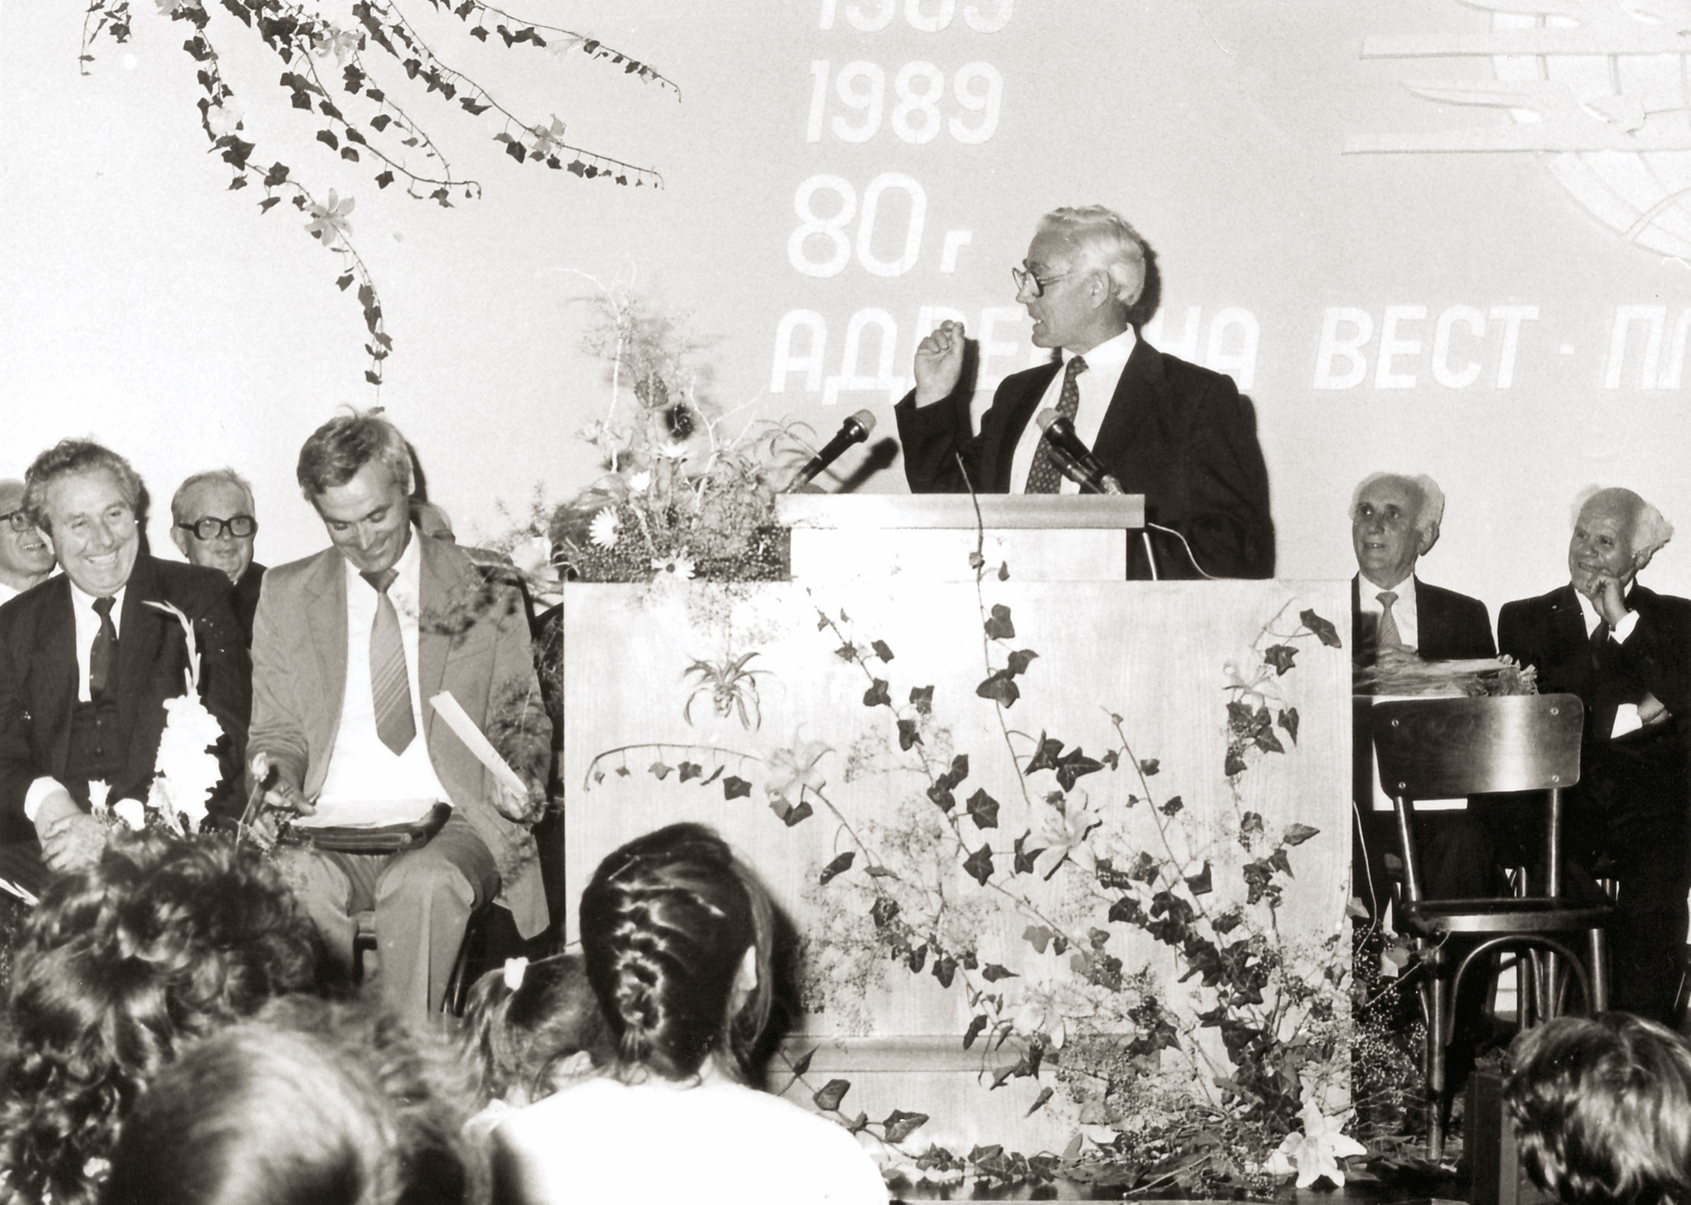
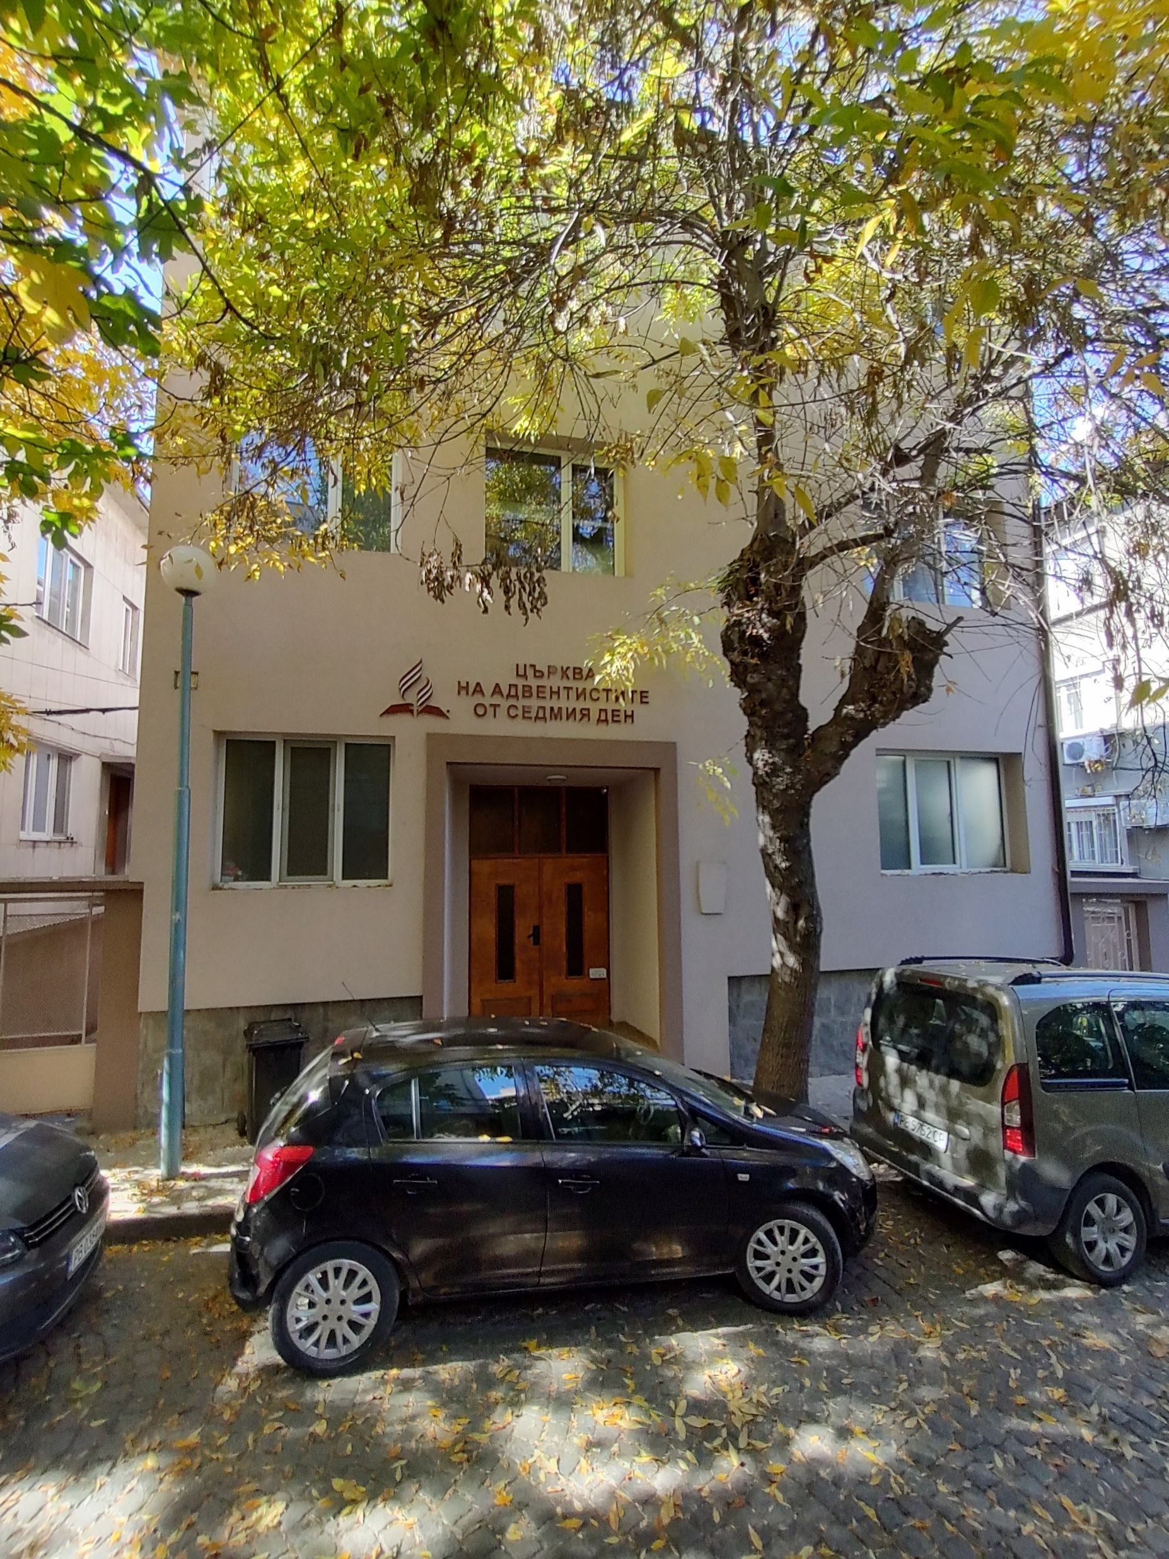
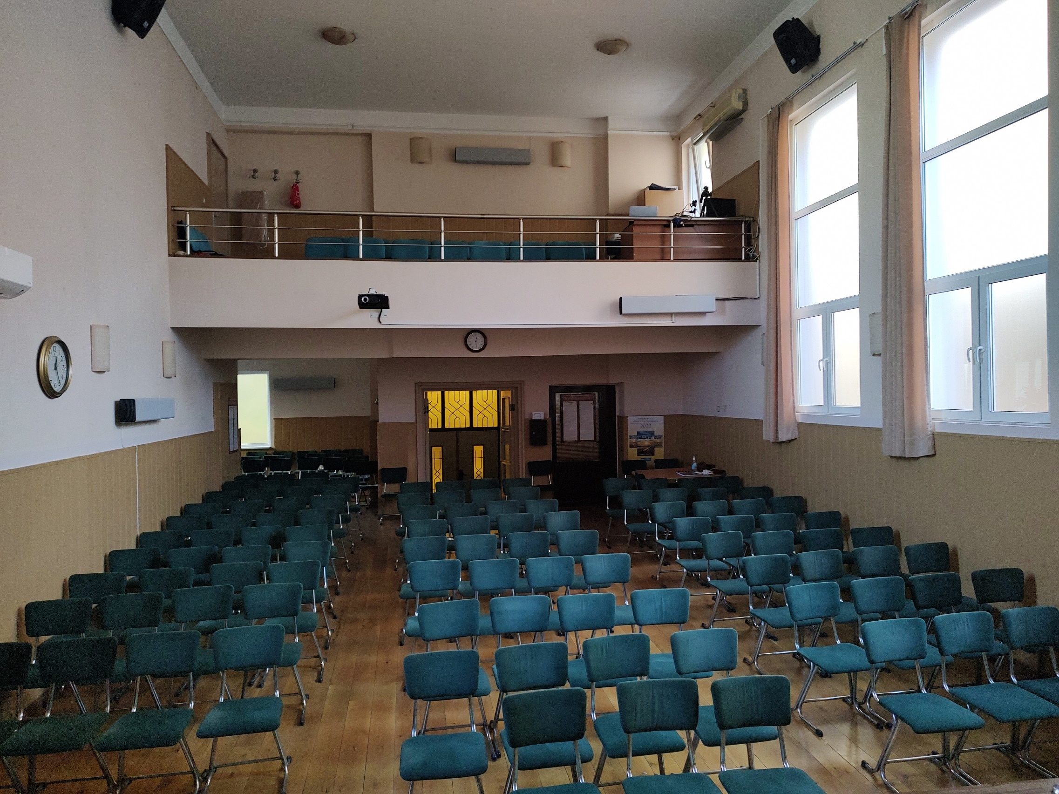

Slide 16
A psicologia confirma isso

Slide 17
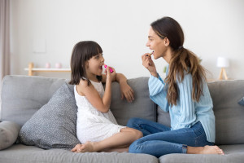
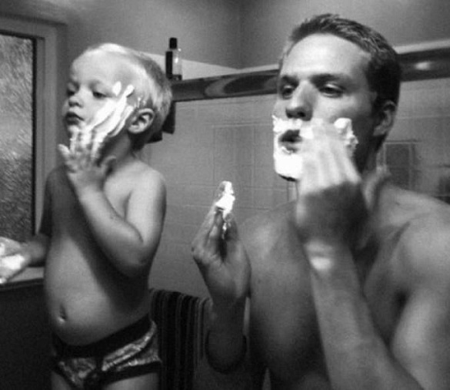

Slide 18


Slide 19
A Realidade da Liderança Pastoral

Slide 21
A Fonte: Cristo

Slide 22
João 15
«Permanecei em mim… sem mim nada podeis fazer.»

Slide 23
Reflexões práticas

Slide 24
Trabalhem em grupos
Pense na sua vida. Quem o influenciou mais: um dos seus pais? Um pastor? Um professor? Ou outra pessoa?
Agora, pense no comportamento que essas pessoas demonstram. Em que medida serviram de modelo para ações e valores que são importantes para si hoje?
Partilhe com o grupo como é que estas pessoas o influenciaram? Por que se lembra delas? Do que é que se lembra delas?

